Slide 1
Comitês - Ensembles
Aprendizado de Máquina - UFPE

Slide 2
Introdução – Por que combinar modelos?
Quando pessoas inteligentes precisam decidir sobre uma questão critica, elas usualmente consultam vários “experts” da área ao invés de confiarem em seu próprio e único julgamento ou no julgamento de um único consultor!
Em mineração de dados, um modelo pode ser considerado como um “expert”. Então combina-los é uma boa idéia?

Slide 3
Introdução – Vantagens
Experimentalmente tem sido mostrado que modelos combinados apresentam melhores desempenhos do que um sistema decisório único
Melhor do que o melhor modelo selecionado usando cross validation, leave-one-out ou bootstrap.
Neutraliza ou minimiza drasticamente a instabilidade inerente dos algoritmos de aprendizagem.
bias-variance decomposition. Bias = “erro persistente” do um algoritmo de aprendizagem. Variance = “erro particular” de um modelo treinado.
Sistemas combinados reduzem a variância
Quanto maior for o número de classificadores combinados, maior a redução da variância

Slide 4
Introdução – Desvantagens
Apesar de normalmente os sistemas combinados apresentarem melhores resultados, não há garantias que isto ocorrerá sempre.
Ainda é uma área de pesquisa com muito pontos para serem confirmados teoricamente. (stacking é de 1992, bagging e boosting são de 1996).
Modelos combinados são mais difíceis de analisar.
E custam mais pra construir. A maioria dos sistemas combinados fazem uso de bootstrap ou de cross validation. E costumam envolver mais de uma fase (ou iterações).

Slide 5
Introdução – Sistemas de Combinação
Três aspectos a serem analisados na combinação de modelos
A escolha da estrutura do sistema
A escolha dos componentes do sistema
A escolha do método de combinação
A estrutura do sistema
A maneira como os componentes estão organizados dentro do sistema
Quantos métodos serão necessários e como organizá-los?
Tipos:
Ensemble
Modular
Híbrido

Slide 6
Comitês - Ensemble
Também conhecido por vários outros nomes:
Multiple classifier systems, committee of classifiers, ou mixture of experts.
Tem sido utilizado com sucesso em problemas onde um único especialista não funciona bem.
Bons resultados são encontrados em várias aplicações em uma larga variedade de cenários.

Slide 7
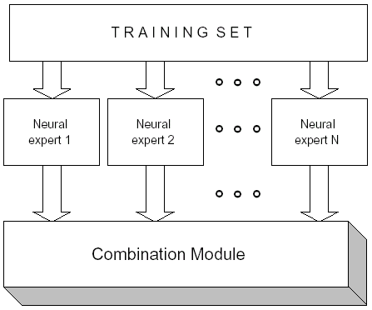
Estrutura - Comitê
Abordagem: redudante ou paralela de combinação
Métodos: treinados com a mesma tarefa
Suas respostas são combinadas para produzir estimativas mais confiáveis

Slide 8
Estrutura - Comitê
Cada método: módulos que fornecem redundância
Uma solução para o mesmo problema, mesmo que usando meios diferentes
NÃO HÁ NENHUMA VANTAGEM EM UM ENSEMBLE COM MÉTODOS IDÊNTICOS
Métodos que generalizem de maneiras diferentes
Ideal: métodos que não mostrem erros coincidentes
Combinação: minimizar os efeitos de tais erros
Como alcançar tal feito?
Estrutura dos modelos, dados de treinamento e os tipos de métodos de aprendizado

Slide 9
Comitês – Classificadores fracos
Quando se trabalha com “Classificadores Fracos” (Redes Neurais, Árvores de Decisão, etc):
Um bom desempenho no conjunto de treinamento não prediz um bom desempenho de generalização;
Um conjunto de classificadores com desempenhos similares no conjunto de classificação podem ter diferentes desempenhos de generalização;
Mesmo classificadores com desempenhos de generalização similares podem trabalhar diferentemente;
A combinação das saídas produzidas pelos classificadores reduz o risco de escolha por um classificador com um pobre desempenho
Não seguir apenas a “recomendação” de um único especialista.

Slide 10
Comitês também são úteis:
Grandes volumes de dados
A quantidade de dados é grande para ser manipulada por um único classificador. Particionar os dados em sub-conjuntos e treinar diferentes classificadores com diferentes partições dos dados e então combinar as saídas com uma inteligente regra de combinação.
Pequenos volumes de dados
Dados para o treinamento dos classificadores é de fundamental importância para a obtenção de sucesso.
Quando há ausência de dados de treinamento técnicas de re-amostragem podem ser utilizadas para a criação de subconjuntos de dados aleatórios sobrepostos em relação aos dados disponíveis;
Cada subconjunto é utilizado para treinar diferentes classificadores e então criar ensembles com desempenhos comprovadamente melhores a modelos solo.

Slide 11
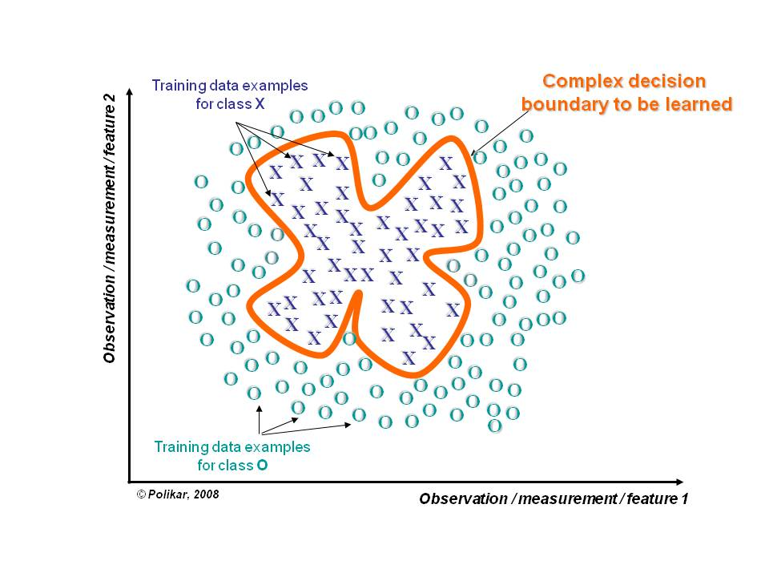
Dividir e Conquistar
Independente da quantidade de dados alguns problemas são muito difíceis de serem resolvidos por um dado classificador:

Slide 12
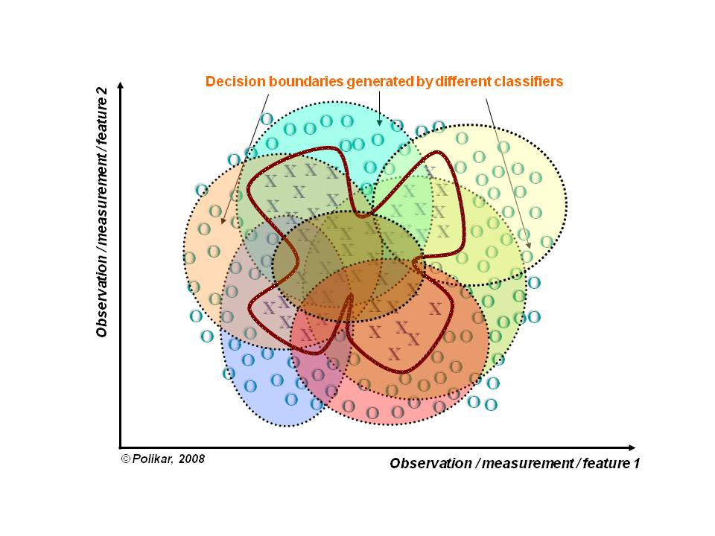
Dividir e Conquistar
A fronteira de decisão que separa os dados de diferentes classes pode ser muito complexa ou estar fora do escopo do classificador.

Slide 13
Dividir e Conquistar
A idéia é que o sistema de classificação siga a abordagem dividir-para-conquistar;
O espaço de dados é dividido em porções menores e mais “fáceis” de aprender por diferentes classificadores;
Assim a linha base da fronteira de decisão pode ser aproximada por meio de uma combinação apropriada dos diferentes classificadores.

Slide 14
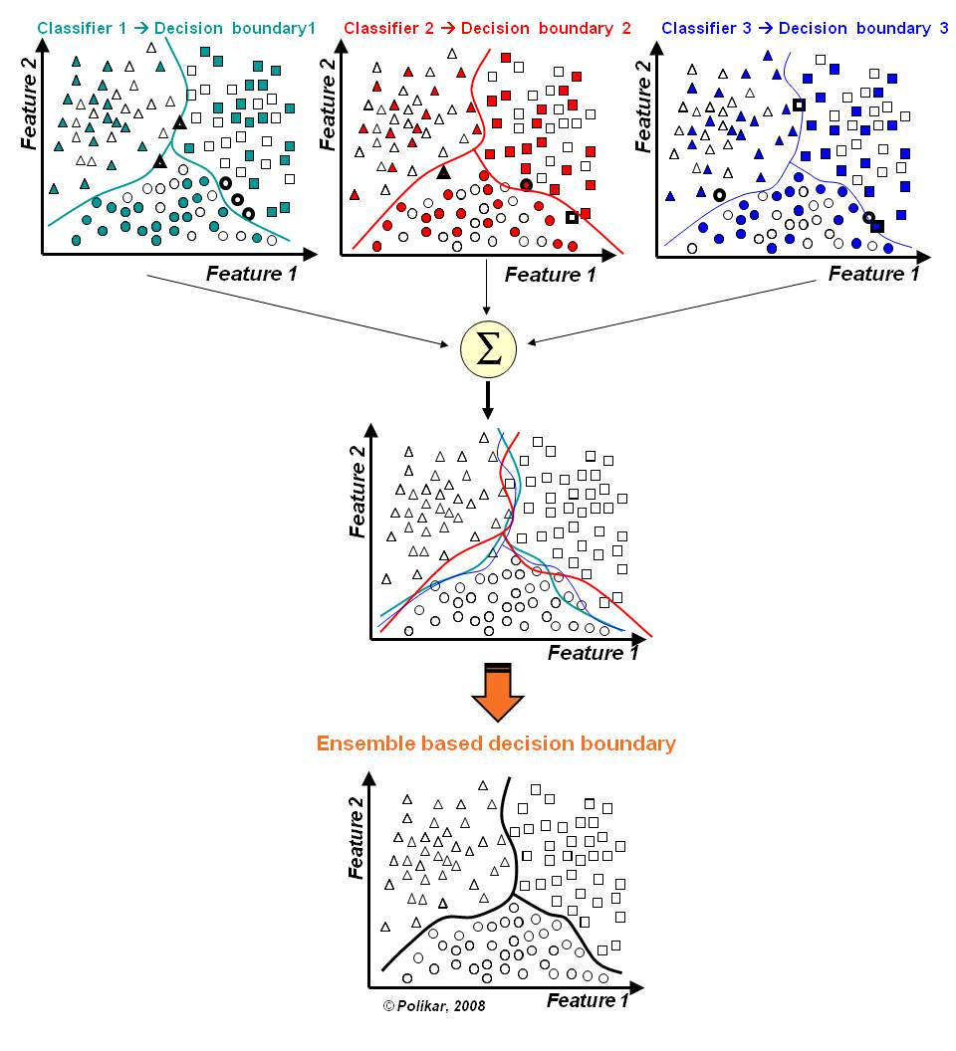

Slide 15
Comitês - Histórico
Primeiro trabalho datado de 1979 por Dasarathy e Sheela com discussão sobre o particionalmento do espaço de características usando dois ou mais classificadores;
Em 1990, Hansen e Salamon mostraram que a generalização de uma rede neural pode melhorar usando ensembles;
Surgimento dos algoritmos de Bagging, Boosting, AdaBoost, novas abordagens, etc.

Slide 16
Comitês - Diversidade
O sucesso de um Comitê e a habilidade em corrigir erros de alguns de seus membros, depende fortemente da diversidade dos classificadores que o compõem;
Cada classificador DEVE ter diferentes erros em diferentes instâncias dos dados;
A idéia é construir muitos classificadores e então combinar suas saídas de modo que o desempenho final seja melhor do que o desempenho de um único classificador;
A diversidade de classificadores pode ser obtida de diferentes formas;

Slide 17
Comitês - Diversidade
Uso de diferentes conjuntos de dados de treinamentos:
Os subconjuntos são normalmente obtidos por meio de técnicas de resampling como bootstrapping ou bagging, na maioria das vezes com reposição.
“Classificadores Fracos” são usados para garantir que as fronteiras geradas pelos indivíduos são adequadamente diferentes, mesmo usando dados de treinamento substancialmente similares;
Se os subconjuntos são gerados sem reposição então o processo se chama K-fold;
O conjunto de treinamento é dividido em k blocos e cada classificador é treinado em k-1 deles;

Slide 18
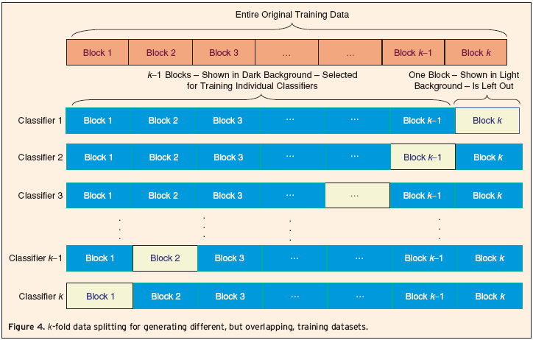
Comitês - Diversidade

Slide 19
Comitês - Diversidade
Outra abordagem para se obter diversidade é o uso de diferentes parâmetros de treinamento para diferentes classificadores:
Redes Neurais
Usando diferentes conjuntos de pesos iniciais; numero de camadas/nodos; funções de ativação; algoritmos de treinamento e seus parâmetros.
Usar diferentes tipos de classificadores;
Usar diferentes conjuntos de características;
A forma mais comum para inserir diversidade em um Comitês é através da manipulação do conjunto de treinamento.

Slide 20
Técnicas de Criação de Comitês
As técnicas mais conhecidas que combinam modelos para problemas de regressão e classificação são:
BAGGING
BOOSTING
STACKING

Slide 21
Bagging
Possui uma implementação simples e intuitiva;
A diversidade é obtida com o uso de diferentes subconjuntos de dados aleatoriamente criados com reposição;
Cada subconjunto é usado para treinar um classificador do mesmo tipo;
As saídas dos classificadores são combinadas por meio do voto majoritário com base em suas decisões;
Para uma dada instância, a classe que obtiver o maior número de votos será então a resposta.

Slide 22
Algoritmo Bagging
N
N instâncias
Model generation:
Let n be the number of instances in the training data
For each of t iteration:
Sample n instances with replacement from training data.
Apply the learning algorithm to the sample
Store the resulting model
Classification:
For each of the t models:
Predict class of instance using model
Return class that has been predicted most often
amostras com reposição
N
N
N
N
Votação ou Média
Resposta

Slide 23
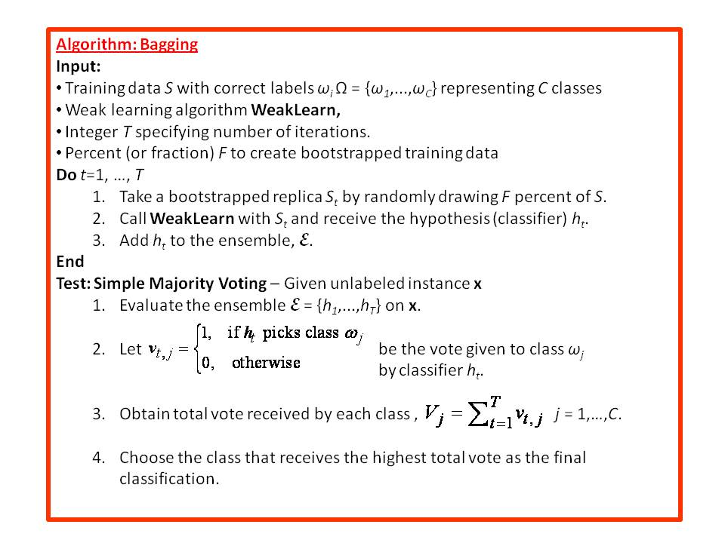
Algoritmo Bagging

Slide 24
Algoritmo Bagging - Variações
Random Forests
Usado para a construção de Comitês com árvores de decisão;
Variação da quantidade de dados e características;
Usando árvores de decisão com diferentes inicializações;
Pasting Small Votes
Segue a idéia do bagging, mas voltado para grande volumes de dados;

Slide 25
Algoritmo Boosting
Também cria Comitês por meio da re-amostragem dos dados;
A re-amostragem é estrategicamente criada para prover o conjunto de treinamento mais informativo para cada classificador;
Normalmente o Comitê possui apenas três classificadores;
Similaridades com Bagging:
Usa votação ou média para combinar as saídas de modelos individuais.
Combina modelos do mesmo tipo.

Slide 26
Diferenças Boosting e bagging
Diferenças com Bagging:
bagging constrói os modelos separadamente enquanto boosting constrói modelos de forma iterativa: cada novo modelo é influenciado pela performance do anterior.
bagging não leva em conta modelos especialistas em domínios enquanto boosting promove a criação de modelos especialistas e complementares.
Em bagging as saídas dos modelos são igualmente importantes. Em Boosting as saídas dos modelos são ponderadas.
Funciona melhor do que bagging quando os algoritmos de aprendizagem são estáveis (como os modelos lineares).
Boosting usualmente produz melhor resultado do que bagging. Contudo, boosting falha algumas vezes em situações práticas: pode gerar um classificador que é significantemente inferior do que um classificador único (indicando problema de overfitting).

Slide 27
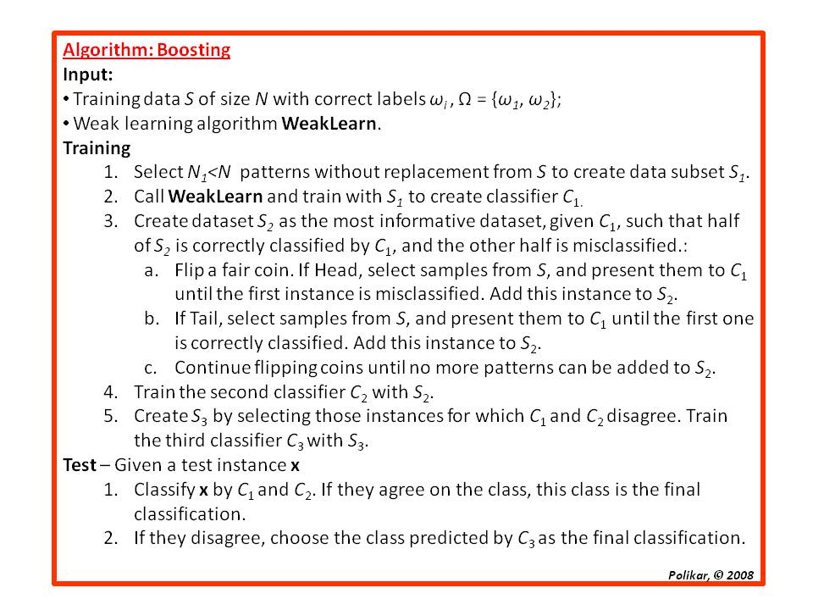
Algoritmo Boosting

Slide 28
Algoritmo AdaBoost
O Adaptive Boosting foi criado por Freund and Schapire em 1997;
É uma versão mais genérica do algoritmo de boosting original;
Foram criados os AdaBoost.M1 e AdaBoost.R para manipulação de múltiplas classes e para problemas de regressão, respectivamente;
O AdaBoost gera um conjunto de hipóteses e as combina por meio da votação ponderada;
As hipóteses são geradas por meio do treinamento de classificadores usando uma distribuição dos dados iterativamente ajustada.

Slide 29
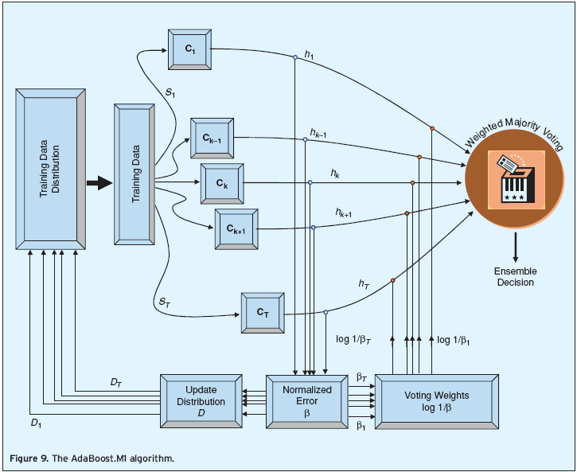

Slide 30
AdaBoosting - Algoritmo
e = soma dos pesos das instancias classificadas incorretamente dividido pela soma dos pesos de todas as instâncias
Model generation:
Assign equal weight to each training instance
For each of t iteration:
Apply learning algorithm to weigthed database and store resulting model
Compute error e of model on weighted dataset and store error
If e equal to zero, or e greater or equal to 0.5:
Terminate model generation
For each instance in database:
If instance classified correctly by model:
Multiply weight of instance by e/(1-e)
Normalize weight of all instances
Classification:
Assign weight of zero to all classes
For each of the t (or less) models:
Add –log(e/(1-e)) to weight of class predicted by model
Return class with highest weight

Slide 31
AdaBoosting - Algoritmo
Pesos alterados proporcionalmente ao erro do modelo e normalização dos pesos de todas as instâncias
Instâncias originais com pesos iguais
Instâncias com pesos alterados
Instâncias com pesos alterados
Instâncias com pesos alterados
N
N
N
N
A geração de modelos termina quando o erro do último modelo for igual a 0 ou ≥ 0.5
Em Boosting as saídas dos modelos são ponderadas proporcionalmente pelo erro do modelo
Peso eA
Peso eB
Peso eC
Peso eD
Votação ou Média
Resposta

Slide 32
Stacking
Como aprender a forma de erro e acerto dos classificadores?
Como mapear as saídas dos classificadores em relação as saídas verdadeiras?
Os classificadores do Comitê são criados usando k-fold, por exemplo;
As saídas desses classificadores são usadas como entrada para um meta-classificador com o objetivo de aprender o mapeamento entre as saídas e as classes corretas;
Após o treinamento do meta-classificador os classificadores primários são re-treinados.

Slide 33
Stacking – Relação com Bagging e Boosting
Inicialmente proposto por Wolpert (1992).
É menos usado do que bagging e boosting:
Parcialmente porque é mais difícil de analisar teoricamente.
E parcialmente porque a idéia básica pode ser aplicada em diferentes variações (ainda não há “o melhor meio” de fazer stacking) .
Diferentemente de bagging e boosting, stacking é usualmente utilizado para combinar modelos de diferentes tipos (hibridismo?) (bias diferentes!).
Introduz o conceito de meta learner, que substitui o procedimento de votação ou de média: ao invés de decidir pelo mais votado, o sistema aprende qual é o especialista mais adequado para o padrão submetido ao sistema.
Teoricamente, quando construído adequadamente para o problema tratado, costuma gerar melhores resultados do que bagging e boosting.

Slide 34
Stacking – Algoritmo – Possibilidade 1
N
N
N instâncias
N instâncias
amostras com reposição
amostras com reposição
N
N
N
N
N
N
N
N
RN
RN
RN
RN
Modelos de nível 0 (zero)
Votação ou Média
AD
Modelo de nível 1 (um)
Resposta
Resposta

Slide 35
Stacking – Algoritmo – Possibilidade 2
N
N
N instâncias
N instâncias
amostras com reposição
amostras com reposição
N
N
N
N
N
N
N
N
RN
RL
AR
CL
Votação ou Média
AD
Resposta
Resposta

Slide 36
Mixture of experts
Similar ao Stacking aonde existe um classificador extra ou meta-classificador;
Neste caso o classificador no segundo nível é usado para atribuir pesos aos classificadores;
Atualiza a distribuição dos pesos que é utilizada pelo módulo de combinação das decisões;
O classificador secundário normalmente é uma gating networks treinada com gradiente descendente ou Expectation Maximization (EM);
Tem-se uma regra de combinação dinâmica;
Os classificadores devem gerar saídas em valores contínuos.

Slide 37
Métodos de Combinação
Métodos Algébricos
Média
Média ponderada
Soma
Soma ponderada
Produto
Máximo
Mínimo
Mediana
Métodos baseados em votação
Votação Majoritária
Votação Majoritária Ponderada
Borda count

Slide 38
Referência Bibliográficas
S. Haykin, Neural Networks: A Comprehensive Foundation. Prentice Hall, 1999.
R. Polikar, “Ensemble based systems in decision making,” IEEE Circuits and Systems Magazine, vol. 6, no. 3, pp. 21–45, Quarter 2006.
L. Kuncheva, Combining pattern classifiers: methods and algorithms. Wiley-Interscience, 2004.
T. Dietterich, “Ensemble methods in machine learning,” in Proceedings of the First International Workshop on Multiple Classifier Systems. London, UK: Springer-Verlag, 2000, pp. 1–15.

